Slide 1
HTML入门：Form&Input
实验中心 肖逸飞
xyf_uestc@163.com

Slide 2

表单（Form）
HTML5教程系列
交互性
表单的处理分为前端（front end）和后端（back end）：前端用于表单显示和输入（HTML负责）；后端用于数据的处理（后台程序PHP、ASP、JAVA）
表单一般包括多行输入和提交按钮
HTML Form
PHP
用户
data
data
data
数据库

Slide 3
Form语法
<form method=“get” action=”action.php”>
Name: <input type=“text>
Email: <input type=“text>
Message:<textarea></textarea>
<input type=“submit” value=“submit”></input>
</form>
form中常用标签
<form> <input>
<select> <option>
<textarea> <label>
<button> <fieldset>

Slide 4
<form> 标签
<form> 标签包含表单的所有内容
常用属性:
action: 指定谁来处理这个表单，如action.php,action.html
method: 处理方法(get, post)

Slide 5
<input> 标签
<input>—— 输入框，用于用户输入.
常用属性:
type: 指定输入类型(text, password,email等）
name: 指定input的名字，传递后端处理程序，如PHP，Javascript
size: 指定input标签的宽度（字符数）

Slide 6
<textarea> 标签
<textarea> ——多行文本框，用于一大段文字
常用属性:
name:指定textarea名字，传递后端处理程序，如PHP，Javascript
rows: 指定行数（标签高度）
cols: 指定列数（标签宽度）
maxlength: 指定输入的最大字符数(中、英文都算1)

Slide 7
<select> 标签
<select> ——用于下拉列表
常用属性:
name:指定select名字，传递后端处理程序，如PHP，Javascript
multiple: 指定是否可以多选（按住Ctrl键）
size:指定下拉列表中可见选项的数目

Slide 8
<label> 标签
<label> 用于关联一个<input>
常用属性:
for: 指定关联元素
w3schools:
点击<label>，光标会出现在关联元素中

Slide 9
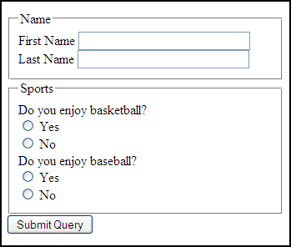
<fieldset> 标签
The <fieldset> 标签用于组织相关内容到一个区域，外观上看起来是整体（会在外层画一个框），<legend>标签指定<fieldset>的标题。
常用属性:
name 指定名称
form 指定所属表单
disabled 设置禁用

Slide 10
练习
JUST DO IT

